Slide 1

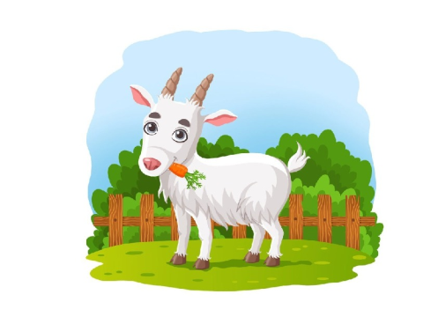
Альф Прёйсен
(по мотивам рассказа)
Козлёнок, который умел считать до десяти

Slide 2
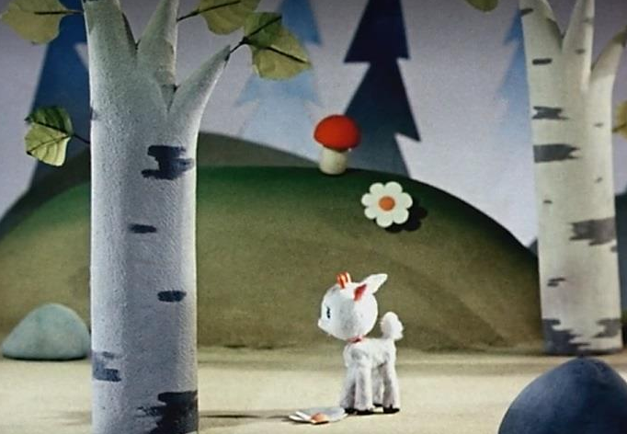
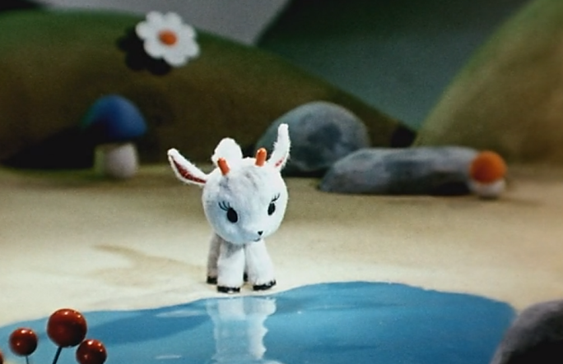

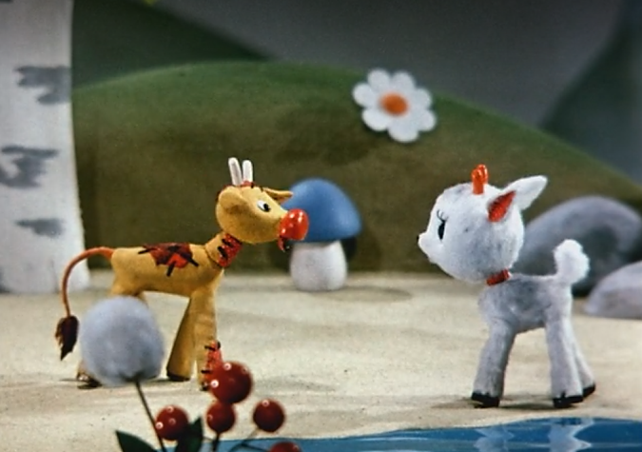
Жил-был маленький козлёнок. Он научился считать до десяти.
Я – это один!
Как-то раз подошёл козлёнок к луже, увидел своё отражение в воде и сказал:
Гулял рядом телёнок. Услышал козлёнка. И спросил козлёнка:
Козлёнок ответил:
Я считаю. Хочешь, я и тебя посчитаю?
Что тут делаешь?

Slide 3
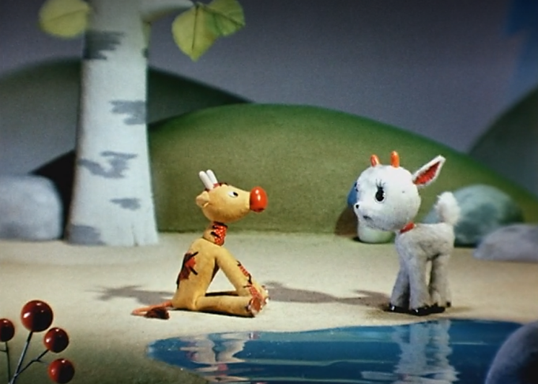
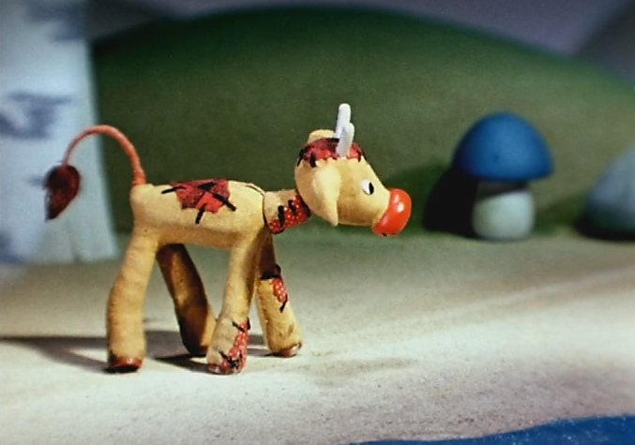
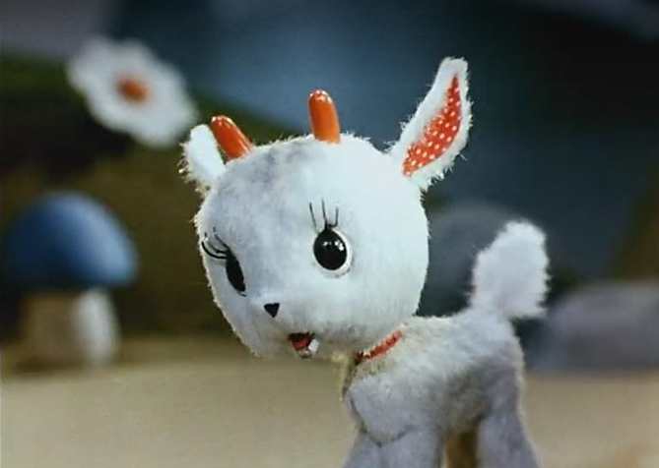
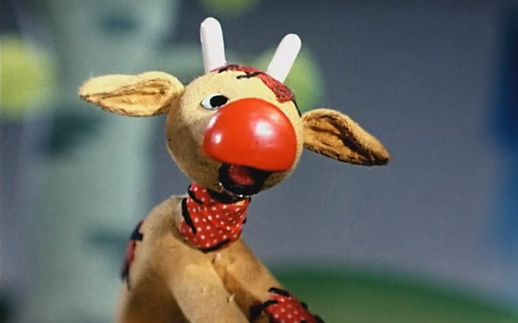
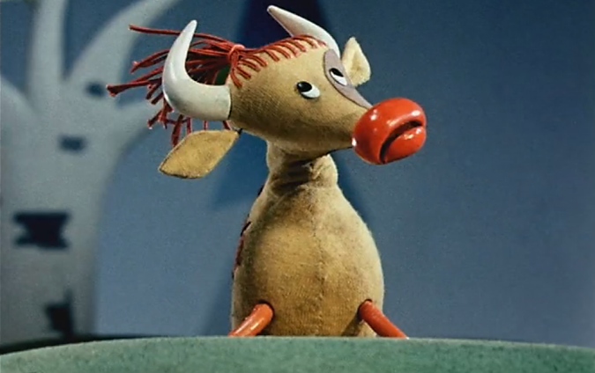
Телёнок ответил:
Козлёнок сказал:
А это не больно?
Это совсем не больно!
Телёнок замахал хвостиком и смотрел на козлёнка. А козлёнок начал считать:
Я – это один.
Ты – это два.
Вдруг телёнок как заревёт: Вдруг появилась корова и спросила:
Ты чего ревёшь?
Мама!!!

Slide 4
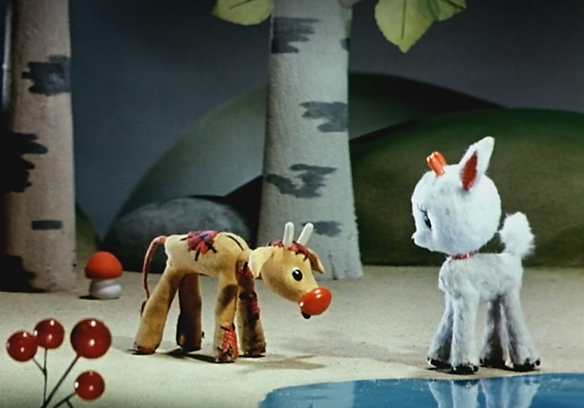
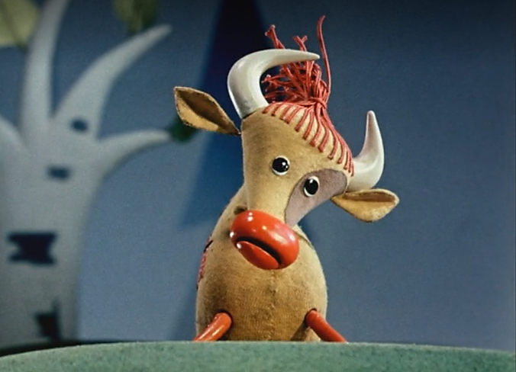
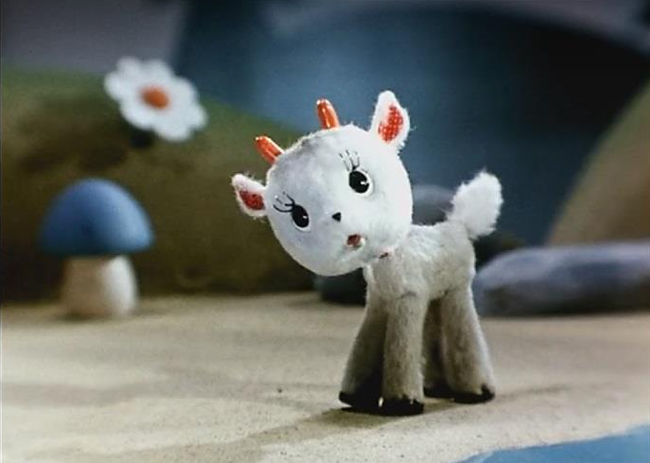
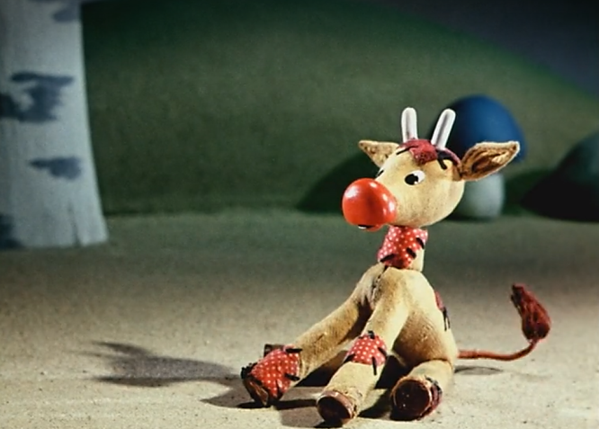
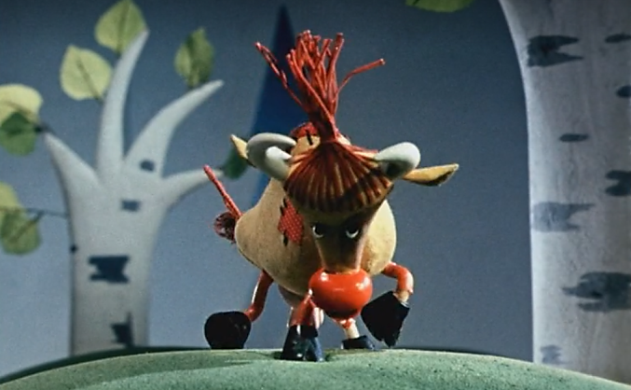
Телёнок жалобно ответил корове:
Корова удивилась и спросила козлёнка:
Телёнок меня сосчитал.
А что это такое?
Козлёнок ответил корове:
Телёнок удивился и заревел корове:
Я научился считать до десяти. Послушайте.
Один – это я.
Два – это телёнок.
Три – это корова.
Один, два, три.
Ой, теперь он и тебя посчитал, мама.
Когда корова услышала это, она очень рассердилась и заревела
Я тебе покажу, как смеяться над взрослыми!

Slide 5
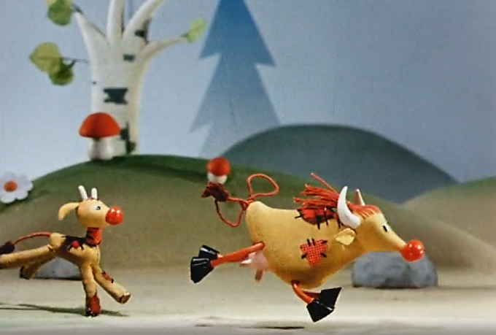
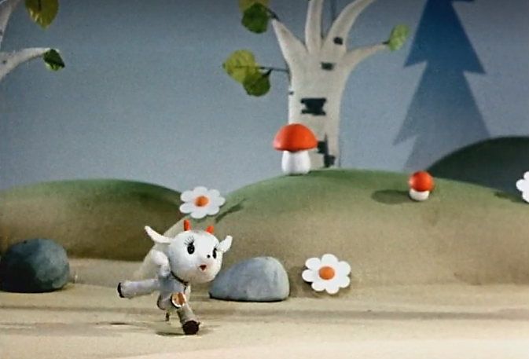
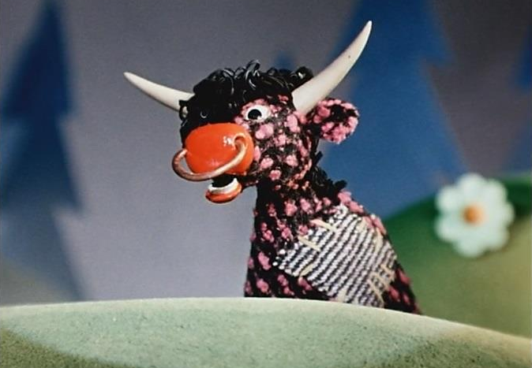
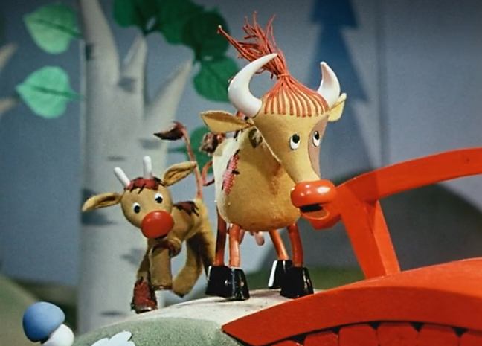
Козлёнок испугался и побежал. Телёнок и корова побежали за козлёнком.
Неподалёку гулял бык. Бык увидел козлёнка,
телёнка и корову. Бык пошёл к ним навстречу
и спросил:
Корова заревела:
Почему вы гонитесь за телёнком?
Козлёнок нас считает.

Slide 6
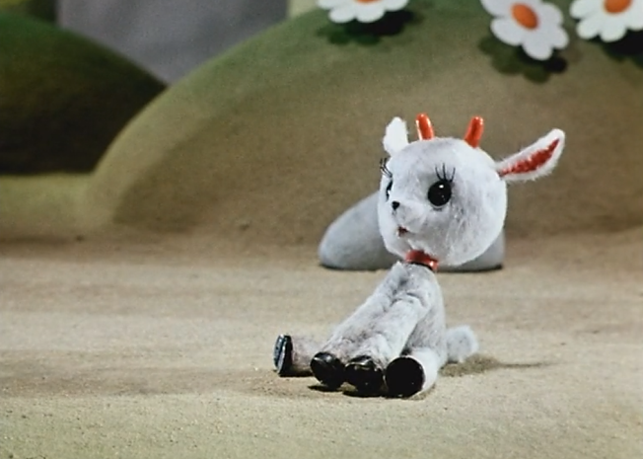
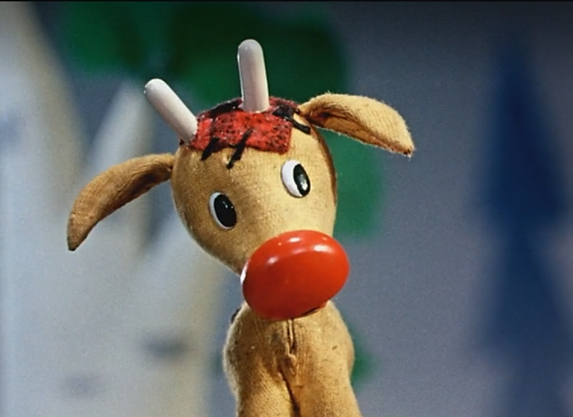
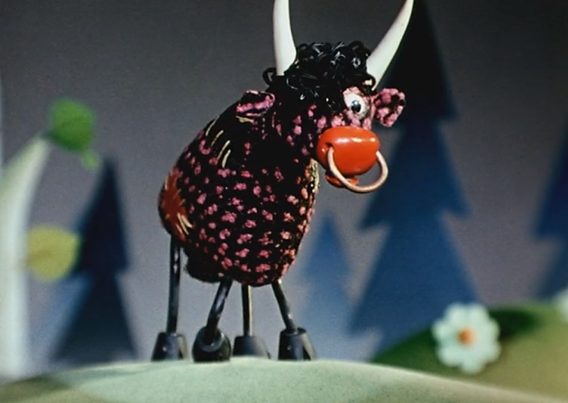
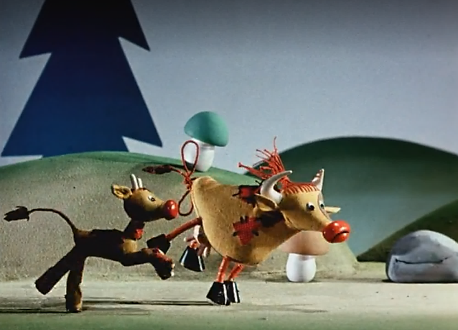
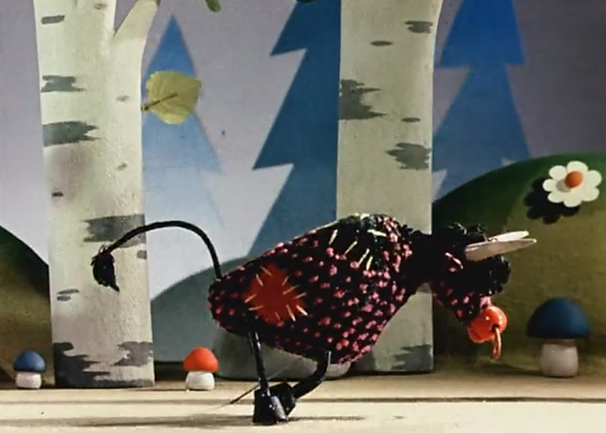
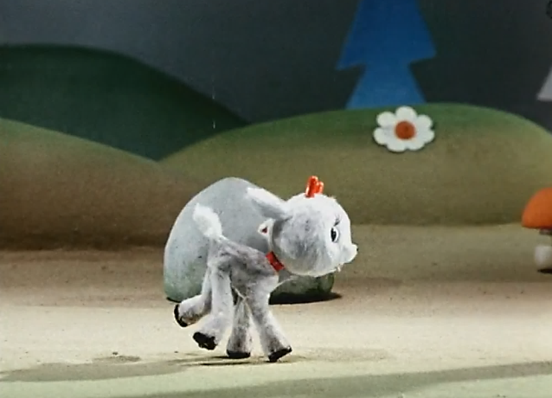
Бык посмотрел на козлёнка, а козлёнок сказал:
Я научился считать до десяти. Послушайте.
Один – это я.
Два – это телёнок.
Три – это корова.
Четыре – это бык.
Один, два, три, четыре.
Телёнок жалобно сказал:
Бык разозлился, да как заревёт:
Ой, теперь он и тебя посчитал.
Ах, так!
Сейчас я его догоню и накажу.
Козлёнок испугался и побежал. Телёнок , корова и бык побежали за козлёнком.

Slide 7
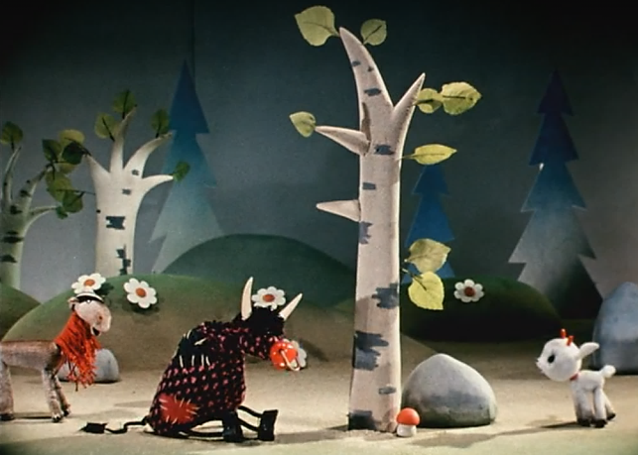
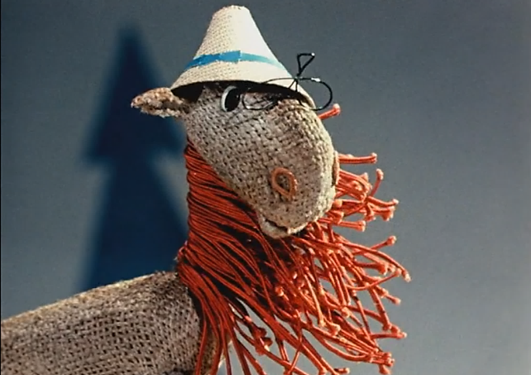
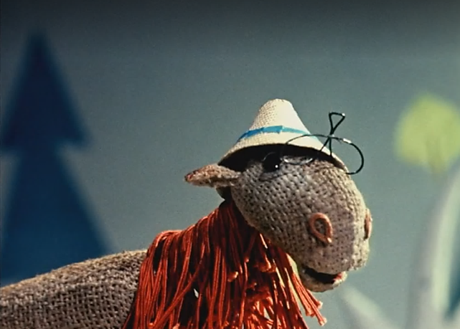
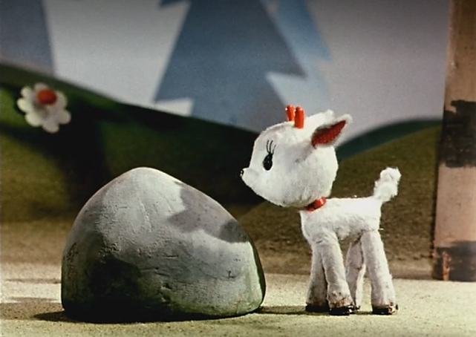
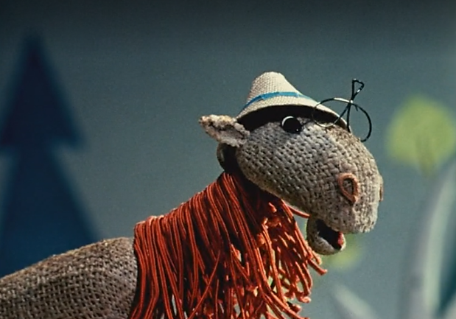

А в это время на поляне гулял конь и жевал траву. Услышал конь топот, поднял голову и закричал:
Бык заревела в ответ:
Иго-го, а что это за спешка.
Козлёнок нас считает. А ему никто не разрешал это делать.
Конь спросил:
Козлёнок ответил коню:
Я научился считать до десяти. Послушайте.
Один – это я.
Два – это телёнок.
Три – это корова.
Четыре – это бык.
Пять – это конь.
Один, два, три, четыре, пять.
А как козлёнок это делает?
Телёнок жалобно сказал:
Ах, ты негодник. Ну, погоди у меня!
Ой, теперь он и вас посчитал.

Slide 8

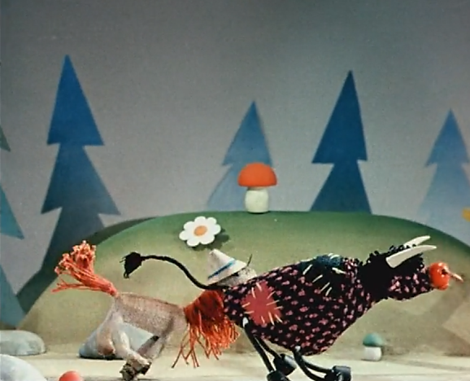

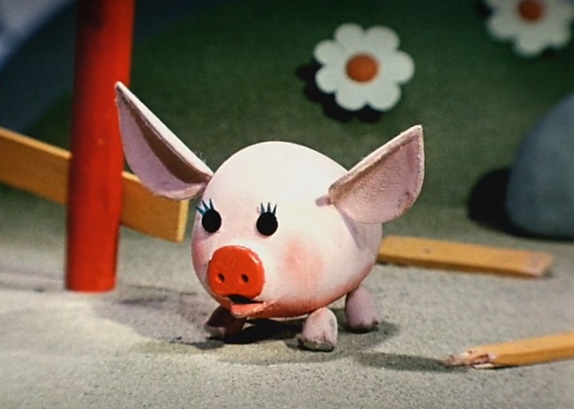
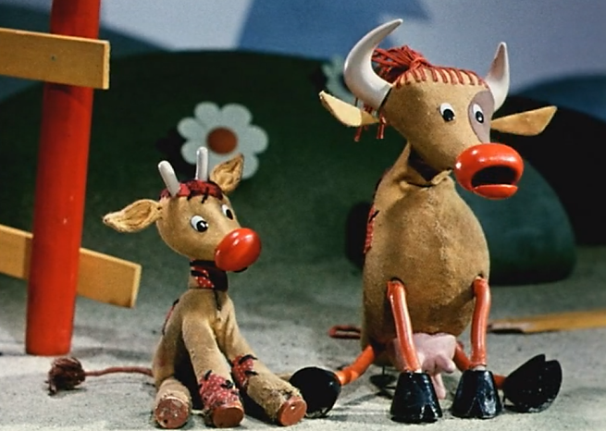
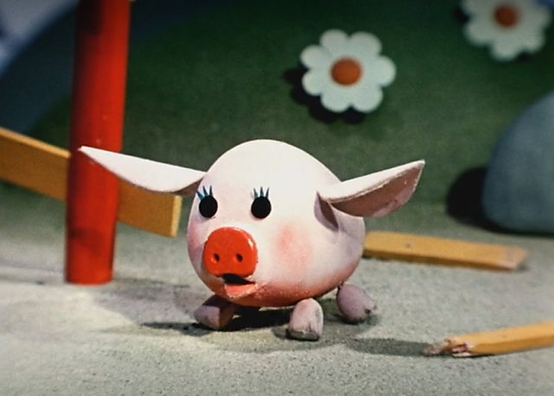
Козлёнок испугался и побежал. Телёнок , корова, бык и конь побежали за козлёнком.
У самой дороги гуляла большая свинья.
Мы бежим за козлёнком. Он нас считает.
Что это? Куда вы все бежите?
Как это считает?

Slide 9
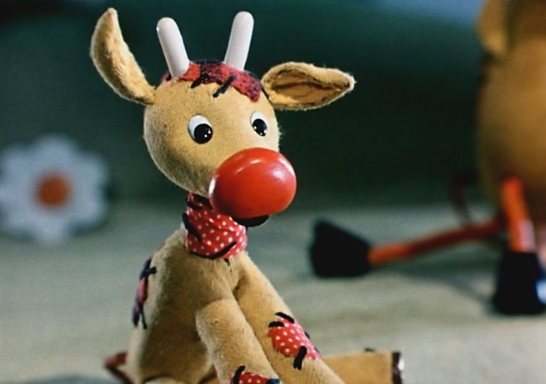
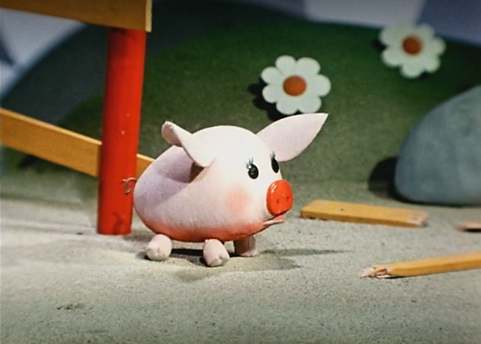

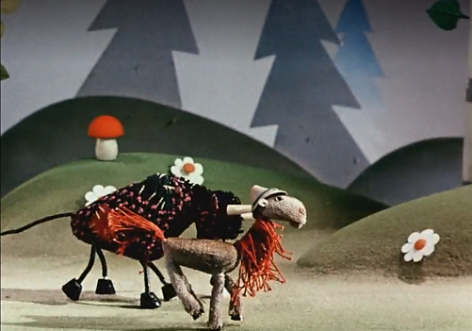
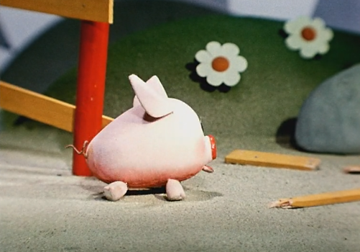

Козлёнок жалобно ответил:
Я научился считать до десяти. Послушайте.
Один – это я.
Два – это телёнок.
Три – это корова.
Четыре – это бык.
Пять – это конь.
Шесть – это свинья.
Один, два, три, четыре, пять, шесть.
Телёнок жалобно сказал:
Свинья разозлилась, да как завизжит:
Ой, теперь он и тебя посчитал.
Ну, за это он у меня поплатится.
Козлёнок испугался и побежал. Телёнок , корова, бык, конь и свинья побежали за козлёнком.

Slide 10
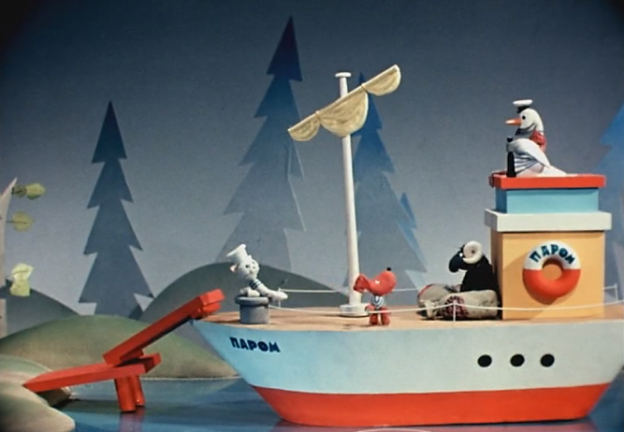
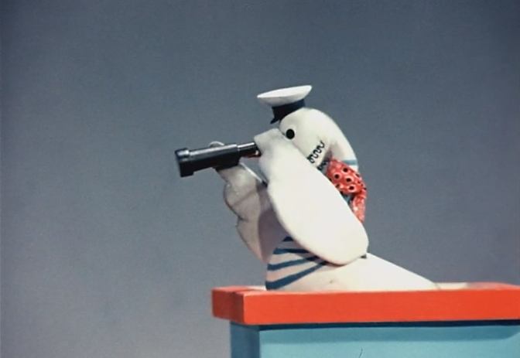
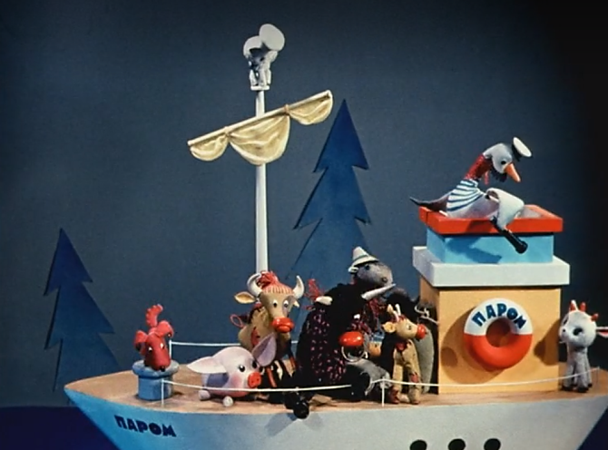
Добежали они до речки. А у причала стоял небольшой парусник. На борту парусника они увидели гуся, пса, барана и кота.
Капитаном парусника был гусь.
Все животные: козлёнок, свинья, конь, бык, корова и телёнок забежали на парусник. Парусник закачался и отплыл от берега.

Slide 11
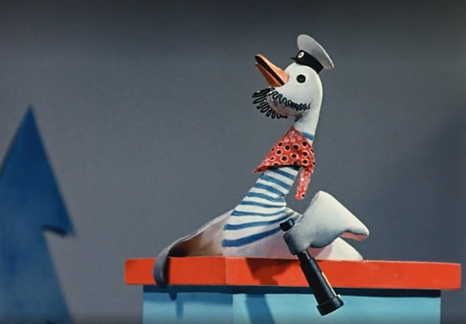
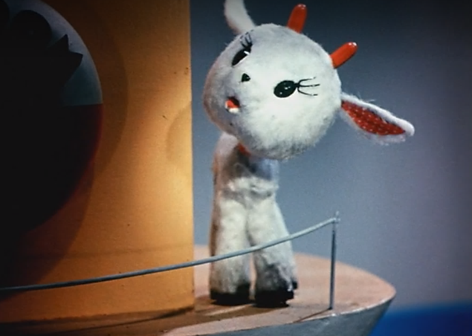
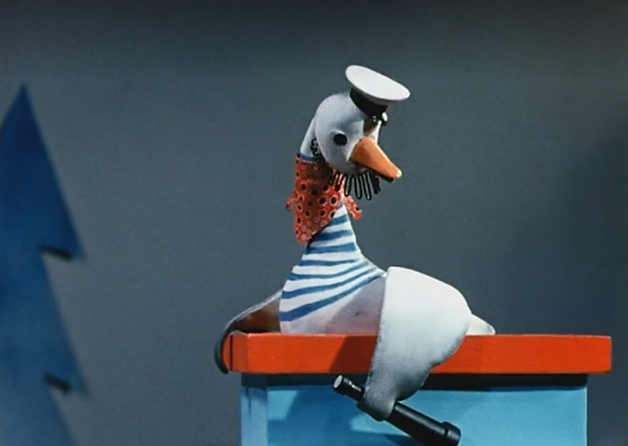
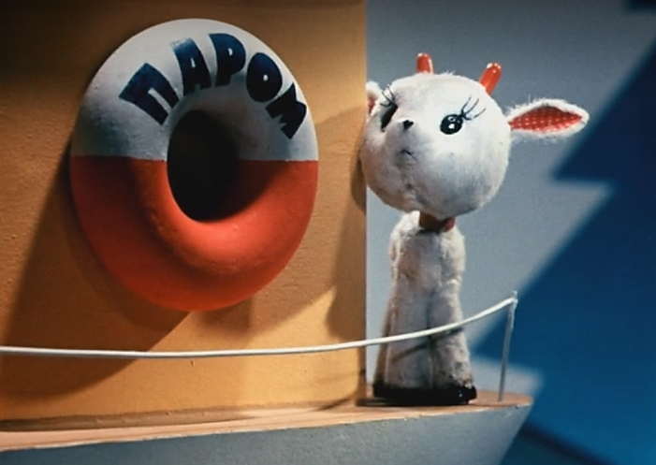
Гусь вдруг как закричит:
Козлёнок ответил:
На помощь!
Парусник тонет!
Кто из вас умеет считать?
Я умею считать.
И козлёнок начал считать
Пересчитай нас скорее. Парусник может выдержать только десять пассажиров.
Один – это я.
Два – это телёнок.
Три – это корова.
Четыре – это бык.
Пять – это конь.
Шесть – это свинья.
Семь – это кот.
Восемь – это пёс.
Девять – это баран.
Десять – это капитан гусь.
Один, два, три, четыре, пять, шесть, семь, восемь, девять, десять.

Slide 12
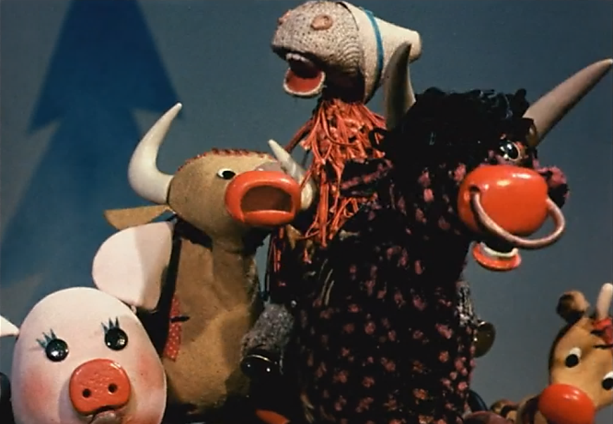
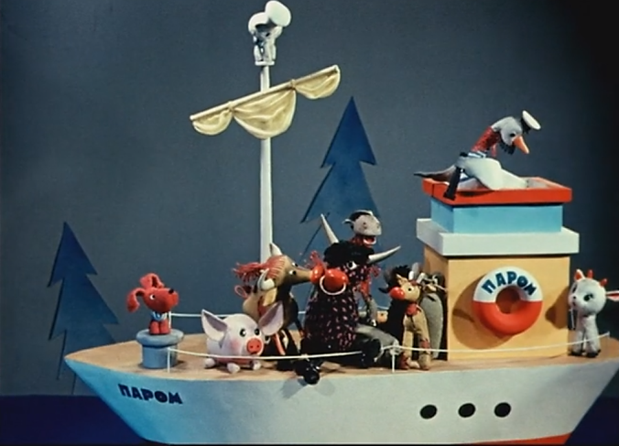
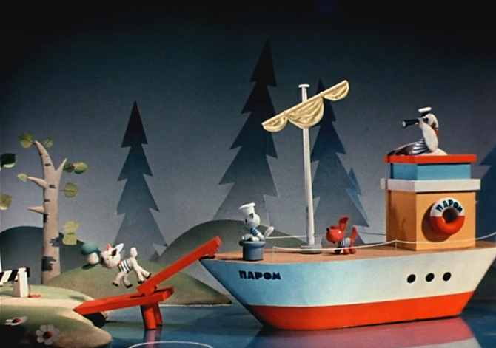
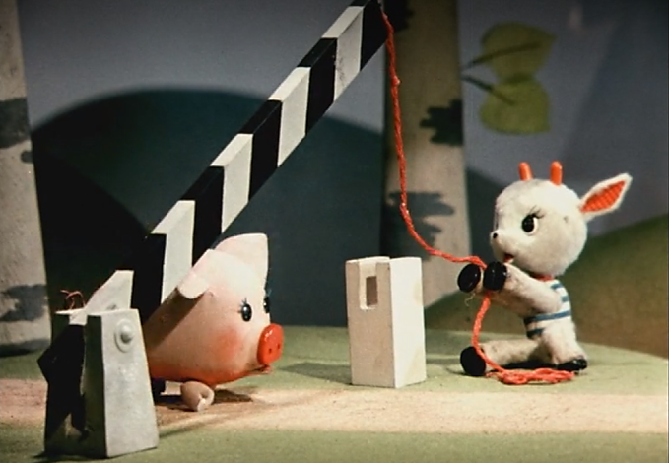

Все дружно закричали:
Ура, козлёнку!!!
Ура, козлёнку!!!
Ура, козлёнку!!!
Ура, козлёнку!!!
Потом пассажиры переправились через реку и сошли с берега. А козлёнок так и остался на паруснике. Он теперь работает контролёром и считает пассажиров.

